Slide 1


Slide 2

MULTIVERSIDAD LATINOAMERICANA
CAMPUS TONALÁ
ATENDER AL CLIENTE MEDIANTE TIC´S EN
LAS VENTAS A DISTANCIA
Contestador automático
Competencia. Manejo de situaciones y aprendizaje permanente.
Mtra. Ericka Yazmin Medina Rodríguez

Slide 3
Contestador automático
Un contestador automático es un dispositivo para responder automáticamente llamadas telefónicas y grabar mensajes dejados por personas que llaman a un determinado número, cuando la persona llamada no puede atender el teléfono.
A diferencia del correo de voz, que es un sistema centralizado o intercomunicado que realiza una función similar, un contestador automático está instalado en la propiedad del cliente, al lado o incorporado a su teléfono.

Slide 4
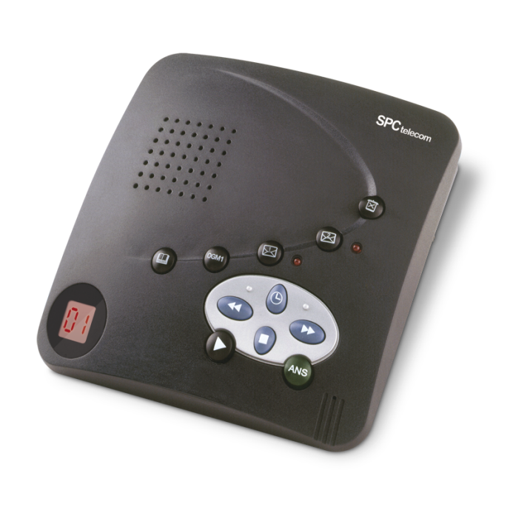
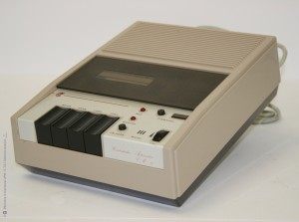
Mientras los primeros contestadores usaban tecnología de cinta magnética, los aparatos más modernos usan memorias Solid State. Las cintas magnéticas son todavía utilizadas en muchos dispositivos de bajo costo aunque ya cuesta encontrarlas en las tiendas especializadas.
La mayoría de los contestadores modernos poseen un sistema para saludo. El propietario puede grabar su propio mensaje que le será reproducido a quien llame, o utilizar el mensaje predeterminado.

Slide 5
Características del contestador automático
La mayoría de los contestadores modernos poseen un sistema para saludo.
El propietario puede grabar su propio mensaje que le será reproducido a quien le llame, o utilizar el mensaje predeterminado que viene instalado de fábrica (nombre bilingüe, siendo el inglés el segundo idioma) en caso de querer grabar uno.
En general, los contestadores automáticos pueden ser programas para atender una llamada luego de que suene en determinada oportunidad de ocasiones. Esto es útil si el propietario está aguardando una llamada en particular y no desea atender a todos los que le llamen.

Slide 6
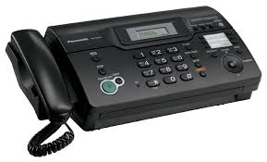
https://www.youtube.com/watch?v=ztddTvfBVQo

